Slide 1
Методи отримання жиру
хімічні
механічні

Slide 2
ХІМІЧНІ СПОСОБИ ОТРИМАННЯ ЖИРУ (ЕКСТРАКЦІЯ):
За допомогою приладів (типу Соксклет)
За допомогою хімічних розчинників

Slide 3
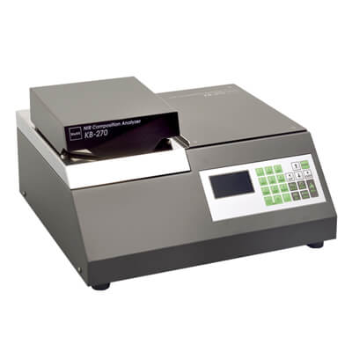
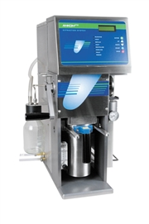
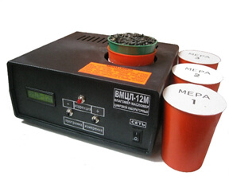
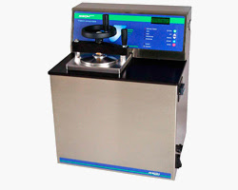
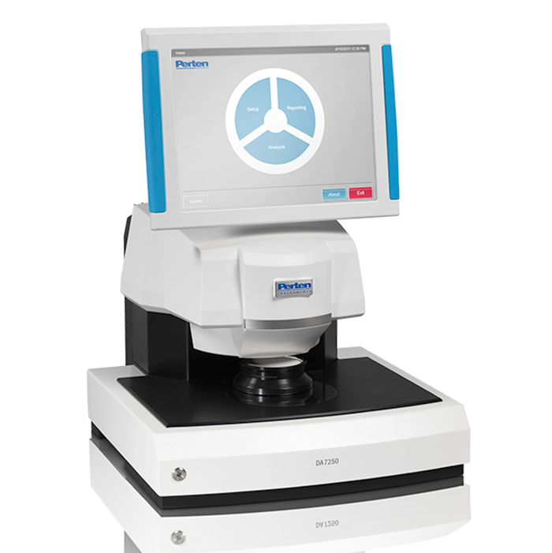
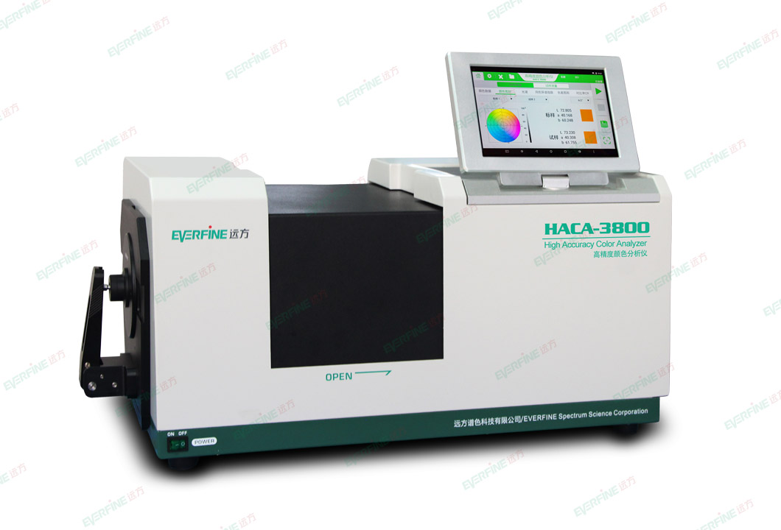
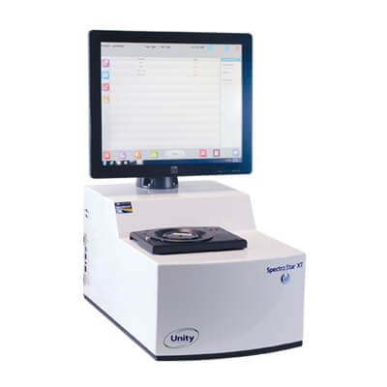
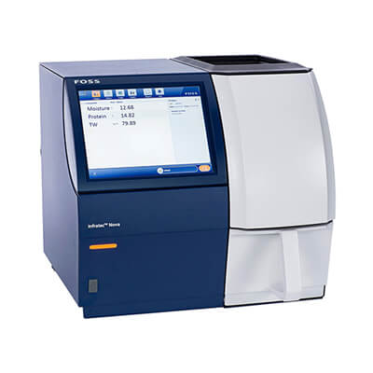
Екстрактори жиру (прилади для експрес-методів):

Slide 4
ДСТУ 7577:2014 Насіння олійне визначення вмісту олії методом екстракції в апараті Сокслета (арбітражний метод)

Slide 5
Хімічні розчинники для виділення жиру:
ДІЕТИЛОВИЙ ЕФІР (ДЛЯ СОКСКЛЕТА)
ГЕКСАН
ХЛОРОФОРМ
МЕТАНОЛ
Метод Фолча:
1 частина проби
рослинного походження
тваринного походження
20 частин суміші розчинників
хлороформ (2 частини)
метанол (1 частина)

Slide 6
Прискорені методи отримання жиру (з малої кількості зразку)
Наважка 10 г
Поміщаємо у центрифужну пробірку
Додаємо суміш розчинників:
хлороформ:метанол
2:1
+ 1-2 мл дистильованої води
центрифугування
7 тис об/хв – 4 хв
Відбираємо нижній шар
Випарюємо розчинники, отримуємо чистий жир

